Slide 1
Gambar Dasar
Pertemuan 2

Slide 2
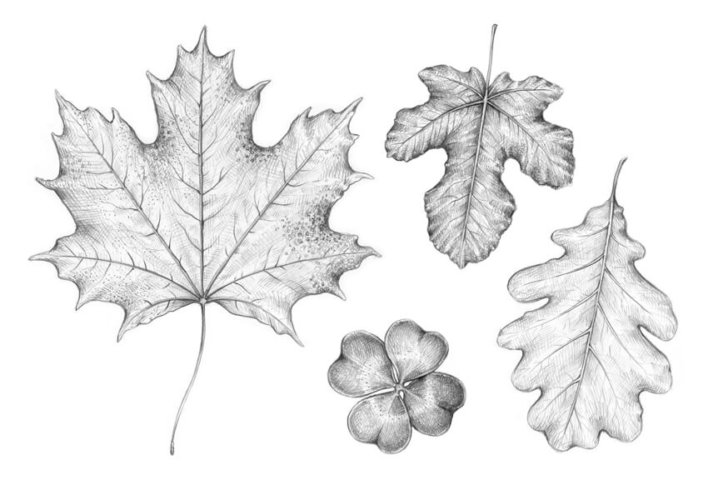
https://design.tutsplus.com/tutorials/how-to-draw-a-leaf-step-by-step--cms-29685

Slide 3
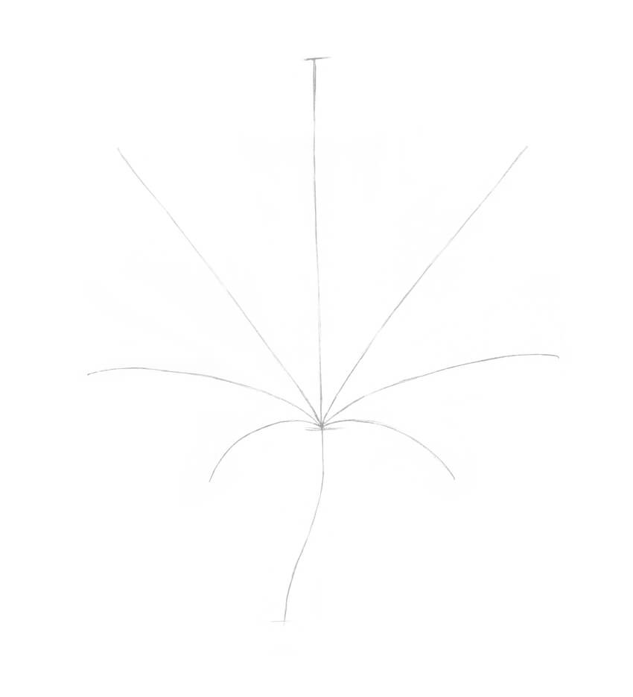
Struktur Daun
https://design.tutsplus.com/tutorials/how-to-draw-a-leaf-step-by-step--cms-29685

Slide 4
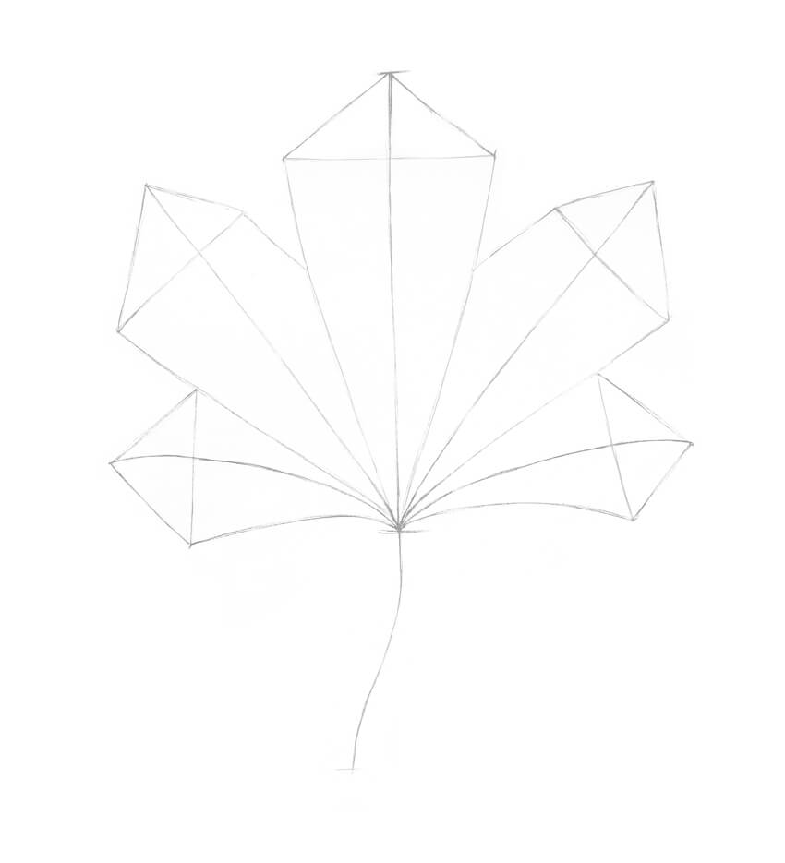
Frame Daun
https://design.tutsplus.com/tutorials/how-to-draw-a-leaf-step-by-step--cms-29685

Slide 5
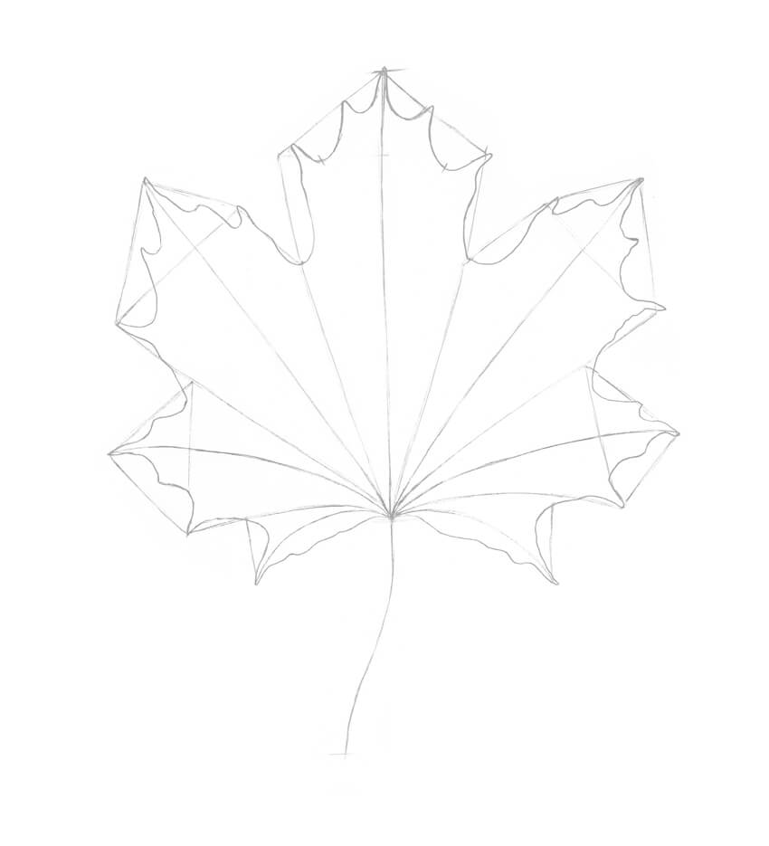
Cuping Daun
https://design.tutsplus.com/tutorials/how-to-draw-a-leaf-step-by-step--cms-29685

Slide 6
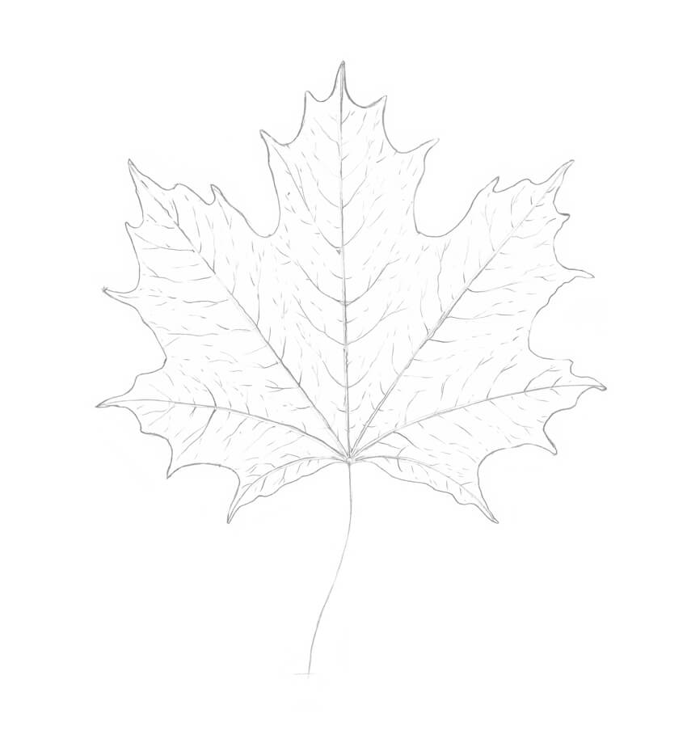
Urat Daun
https://design.tutsplus.com/tutorials/how-to-draw-a-leaf-step-by-step--cms-29685

Slide 7
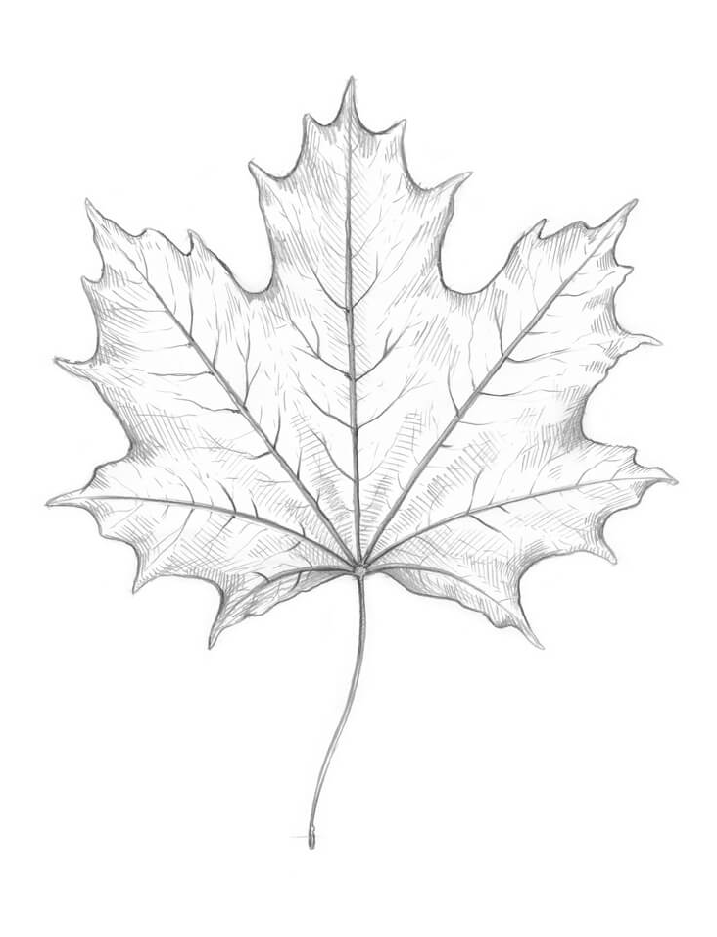
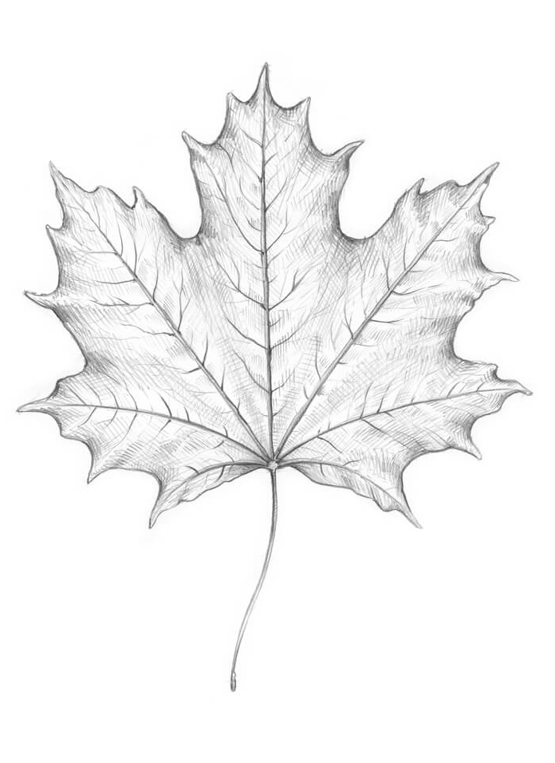
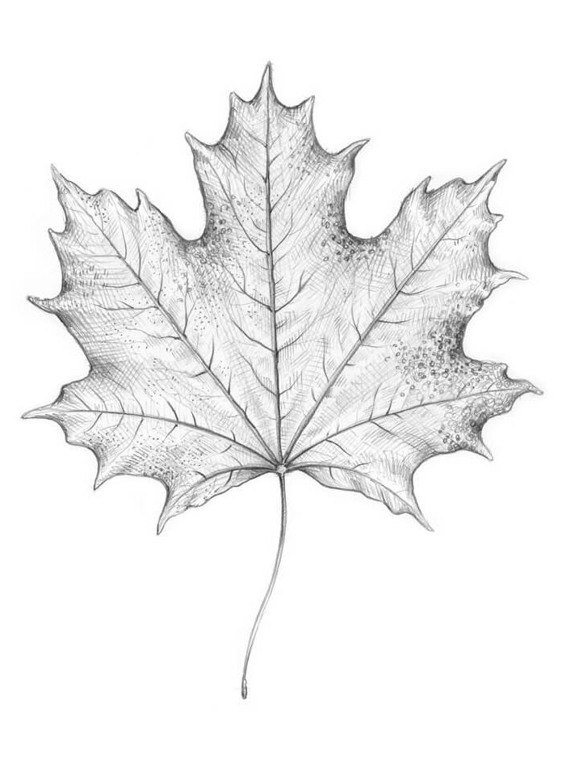
Arsir Daun
https://design.tutsplus.com/tutorials/how-to-draw-a-leaf-step-by-step--cms-29685

Slide 8
Tugas 1
Ikuti langkah berikut ini :
Carilah minimal 5 jenis daun di sekitar kalian.
Amati visual daun tersebut secara detail.
Buatlah sketsa dari hasil pengamatan kalian.
Tentukan Teknik yang sesuai untuk sketsa yang sudah dibuat.
Berikan sentuhan akhir yang baik agar gambar kalian indah dan enak dilihat.
Output :
Sketsa
Gambar daun BW.
Gambar daun color.

